Slide 1


Slide 2
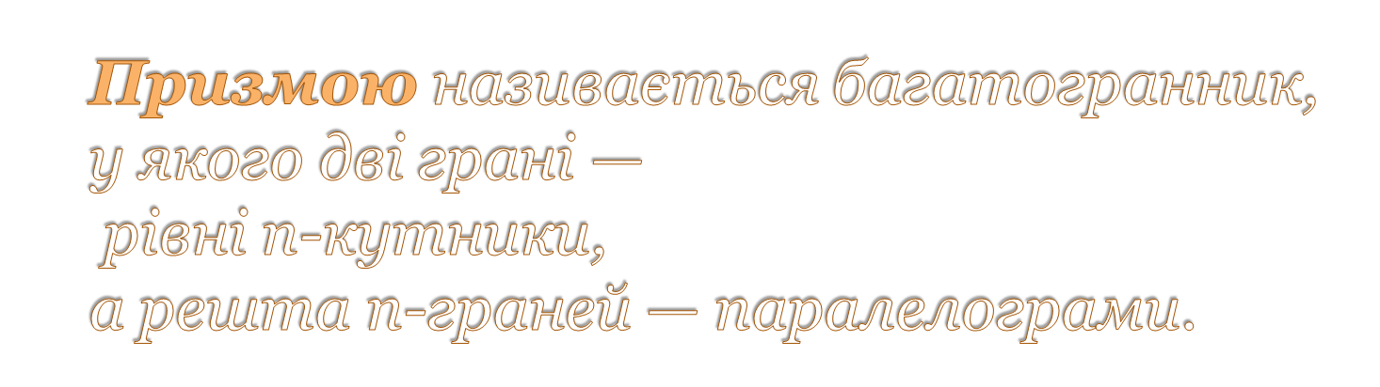
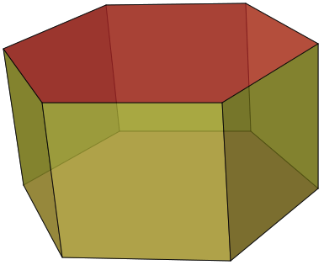

Slide 3

Основи - дві грані, які є конгруентними багатокутниками, що лежать у паралельних площинах.
Бічні грані - усі грані, окрім основ. Кожна бічна грань обов'язково є паралелограмом.
Бічна поверхня – об'єднання бічних граней.
Повна поверхня - об'єднання основ і бічної поверхні.
Бічні ребра - загальні сторони бічних граней.

Slide 4
Висота - відрізок, що сполучає основи призми і перпендикулярний їм.
Діагональ -отрезок, що сполучає дві вершини призми, що не належать одній грані.
Діагональна площина - площина, що проходить через бічне ребро призми і діагональ основи.
Діагональний перетин - перетин призми і діагональної площини. У перетині утворюється паралелограм, у тому числі його окремі випадки — ромб, прямокутник, квадрат.
Перпендикулярний перетин - перетин призми і площини, перпендикулярної її бічному ребру.

Slide 5

Основи призми є рівними багатокутниками.
Бічні грані призми є паралелограмами.
Бічні ребра призми паралельні і рівні.
Об'єм призми дорівнює добутку її висоти на площу основи: V= Sh
Площа повної поверхні призми дорівнює сумі площі її бічної поверхні і подвоєної площі основи.

Slide 6
Площа бічної поверхні довільної призми:
S = Pl, де P - периметр перпендикулярного перетину, l - довжина бічного ребра.
Перпендикулярний перетин перпендикулярний до всіх бічних ребер призми.
Кути перпендикулярного перетину — це лінійні кути двогранних кутів при відповідних бічних ребрах.
Перпендикулярний перетин перпендикулярний до всіх бічних граней.

Slide 7

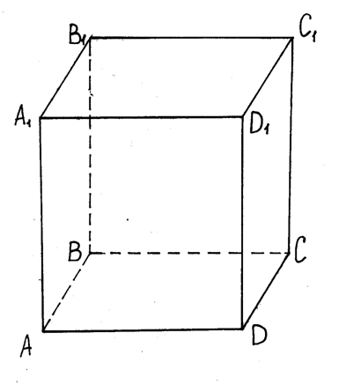
Правильна призма — призма в основі якої лежить правильний багатокутник, а бічні ребра перпендикулярні площинi основи.

Slide 8
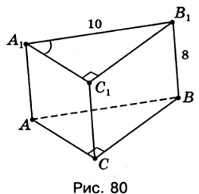
Пряма призма —
призма, в якої всі бічні ребра перпендикулярні основі.

Slide 9
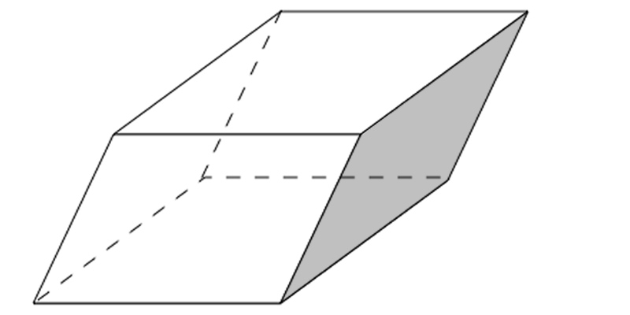
Похила— призма, в якої всі бічні ребра не перпендикулярні основі.

